Slide 1
第一讲 相似三角形的判定及有关性质

Slide 2



一 平 行 线等分线段定 理
问题:你能利用练习本的格线把一根小木棍五等分吗?这样做的根据是什么?
(一)平行线等分线段定理
如果一组平行线在一条直线上截得的线段相等,那么在其他直线上(与这组平行直线相交) 截得的线段也相等.

Slide 3
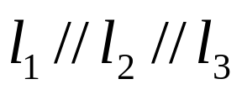







平行线等分线段定理的证明
已知:如图 ,若AB=BC,求证:A₁B₁ =B₁C₁ .
A
A₁
E
B
B₁
C
C₁
F
推论1: 经过三角形一边的中点与另一边平行的直线必平分第三边

Slide 4
推论2： 经过梯形一腰中点而平行于底边的直线平分另一腰.

Slide 5
例1:要在一块钢板上的A,B两个小孔间再钻3个小孔，使这些小孔都在直线AB上，并且每两个相邻的小孔中心的距离相等，如果只有圆规和无刻度的直尺，应当怎样确定小孔的中心位置？
例2：已知D,E 分别是三角形ABC中AB,AC边的中点，
求证：DE//BC，DE=1/2BC

Slide 6
梯形中位线(两腰中点所连线段)定理 梯形的中位线平行于两底,并且等于两底和的一半.
A
B
你能证明吗?
G
E
F
D
C

Slide 7
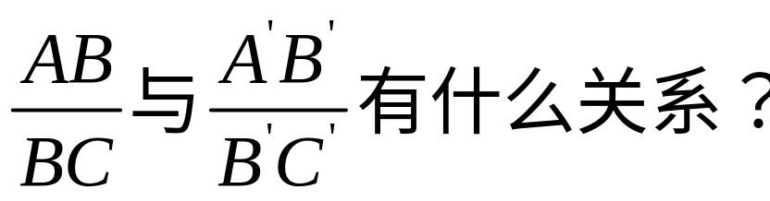



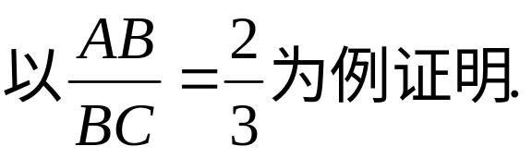








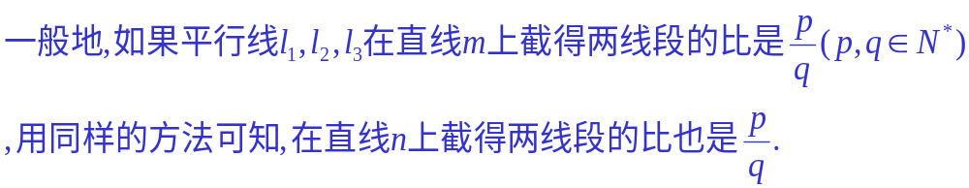
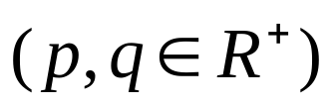
若平行线间的距离不等时？

Slide 8
(二)平行线分线段成比例定理
三条平行线截两条直线，所得的对应线段成比例.
推论：平行于三角形一边的直线截其他两边(或两边的延长线)所得的对应线段成比例
A
A
B
C
B
C

Slide 9
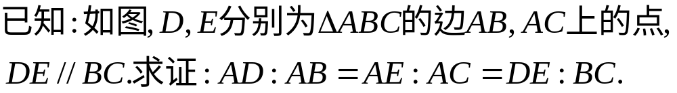








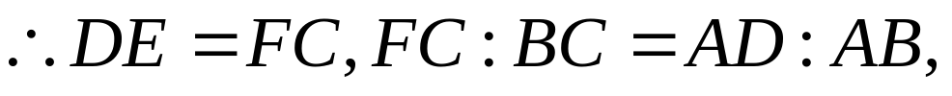

结论：平行于三角形一边的直线截其他两边，截得的三角形与原三角形的对应边成比例.
证:
作AP//BC
又作DF//AC,BQ//AC

Slide 10
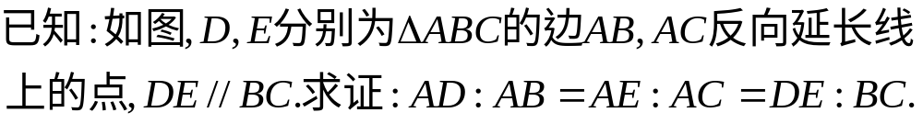





结论：平行于三角形一边的直线截其他两边，截得的三角形与原三角形的对应边成比例.
证:
作AP//BC
又作DF//AC,BQ//AC

Slide 11
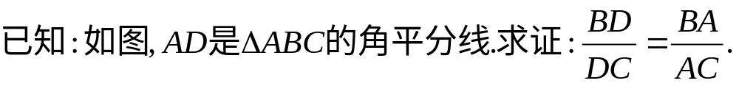

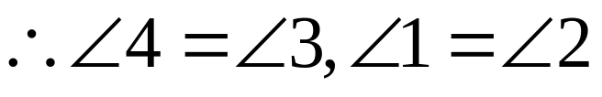

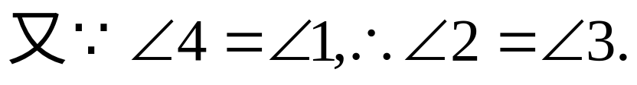



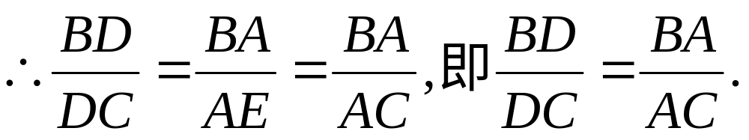
结论：三角形的内角平分线分对边成两段的长度比等于夹角两边长度的比.
证:
过C作CE//DA,与BA的延长线相交于E.
3
4
1
2

Slide 12
应 用
例1：在三角形ABC中，DE//BC,DF//AC,AE=4,EC=2,BC=8
求BF,CF的长
A
D
E
C
B
F

Slide 13
例2：在三角形ABC中，DE//BC,EF//CD
求证：AD是AB和AF的等比中项
A
F
D
E
C
B

Slide 14
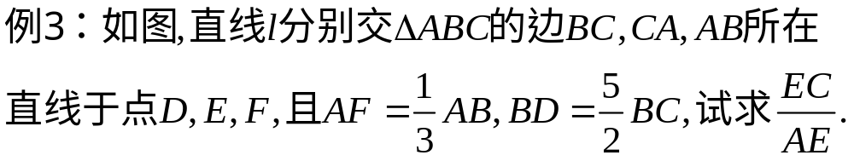
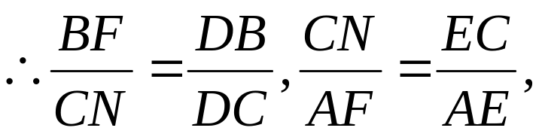


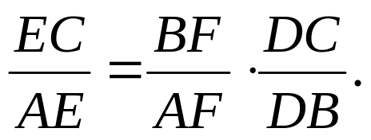
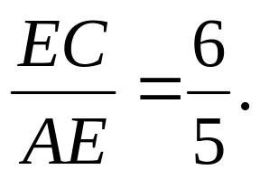
解:
作CN//AB交DF于点N
N
两式相乘得
由已知可得

Slide 15
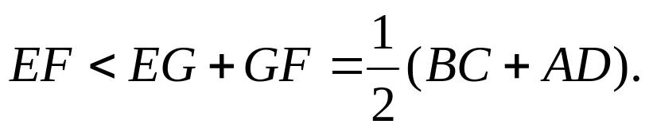
综合应用
例1.已知四边形ABCD中,AD,BC不平行,F,E分别分别是AB,CD的中点,求证:EF<(AD+BC)/2.
D
E
C
G
A
B
F
证:作EG//BC,连接GF,易得GF//AD

Slide 16
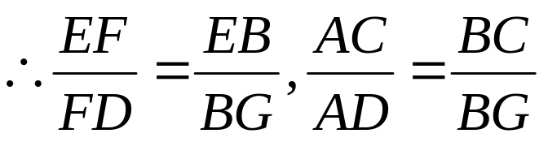
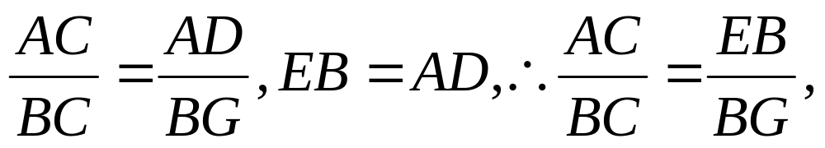
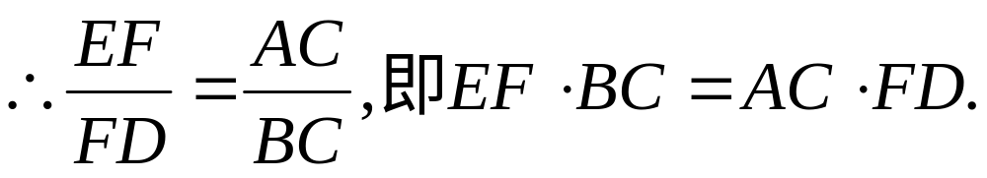
例2.已知ΔABC中,D为AC上一点,E为CB延长线上一点,EB=AD,ED交AB于F.求证:EF•BC=AC•FD.
A
证:作DG//AB交BC于G
D
F
E
B
G
C

Slide 17
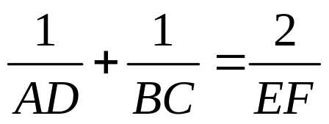
例3：过梯形ABCD的对角线交点O作直线平行于底，分别交腰AB，CD于点E，F，
求证：
A
D
O
E
F
B
C

Slide 18
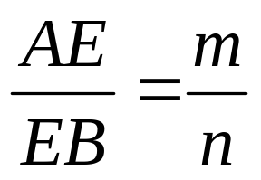
例4：如图，梯形ABCD中，点E，F分别在AB，
CD上，EF//AD， ，试探究EF，AD，
BC之间的关系，并证明
A
D
E
G
F
B
C

Slide 19
小结：
（1）平行线等分线段定理和推论1，推论2
（2）平行线分线段成比例定理和推论
（3）用平行线分线段成比例定理证明：三角形，梯形中的有关结论，三角形内角平分线和外角平分线定理
（4）用平行线分线段成比例定理解决线段成比例问题，探讨线段之间的关系

Slide 20
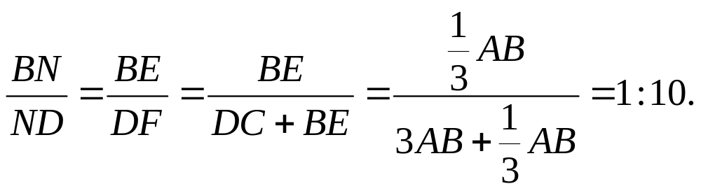
例5.梯形ABCD中,AE=2BE,M为BC的中点,连接EM并延长交DC的延长线于F,连接BD交EF于N,CD=3AB, 求BN:ND=?.
B
E
A
N
M
F
C
D

Slide 21
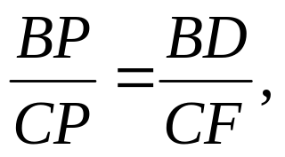
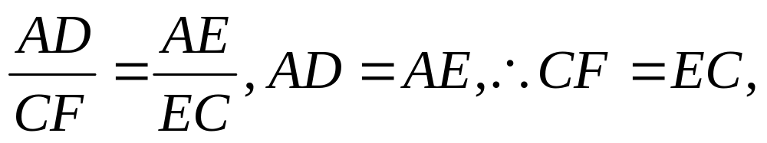
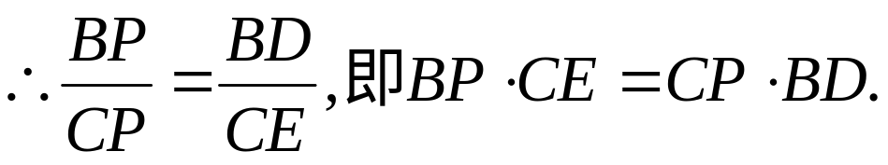
练习：在ΔABC中,AB>AC,D在AB上,E在AC上且AD=AE,直线DE和BC的延长线交于点P,
求证:BP•CE=CP•BD.
A
证:作CF//AB交DP于F,
D
E
F
P
C
B

